Slide 1
内部排序练习

Slide 2
一、选择题
1.下述几种排序方法中，平均查找长度最小的是（ ）。
A．插入排序 B．选择排序 C．快速排序 D．归并排序
C

Slide 3
2.设关键字序列为（3，7，6，9，7，1，4，5，20），对其进行排序的最小交换次数是
（ ）。
A．6 B．7 C．8 D．20
A

Slide 4
3.将5个不同的数据进行排序，至少需要比较
（ ）次，至多需要比较（ ）次。
A．4 B．5 C．6 D．7
E．8 F．9 G．10 H．11
A
G

Slide 5
A,E,F,H
4.下列排序算法中不稳定的有（ ）。
  A．直接选择排序 B．直接插入排序
  C．冒泡排序 D．二叉排序
  E．Shell排序 F．快速排序
  G．归并排序 H．堆排序
  I．基数排序

Slide 6
5.内部排序多个关键字的文件，最坏情况下最块的排序方法是（ ），相应的时间复杂度为（ ），该算法是
（ ）排序方法。
A．快速排序 B．插入排序 C．归并排序 D．简单选择排序
E．O(nlog₂ n) F．O(n²) G．O(n²log₂ n) H．O(n)
I．稳定 J．不稳定
C
E
I

Slide 7
6.在文件“局部有序”（待排序元素序列基本有序）的情况下，最佳内部排序算法是（ ）。
A．直接插入排序 B．冒泡排序
C．直接选择排序 D．基数排序
A

Slide 8
7.对初始状态为递增的表按递增顺序排序，最省时间的是（ ）算法，最费时间的是（ ）算法。
A．堆排序 B．快速排序 C．插入排序 D．归并排序
C
B

Slide 9
8.下述几种排序方法中，要求内存量最大的是（ ）。
A．插入排序 B．选择排序 C．快速排序 D．归并排序
D

Slide 10
9.在下面的排序方法中，关键字比较的次数与记录的初始排列次序无关的是
（ ）。
A．希尔排序 B．冒泡排序
C．插入排序 D．选择排序
D

Slide 11
10.下列排序中，排序速度与数据的初始排列状态没有关系的有（ ）。
A．直接选择排序 B．基数排序 C．堆排序 D．直接插入排序
B

Slide 12
11.排序趟数与数据的原始状态无关的排序方法是（ ）排序法。
A．希尔 B．选择 C．冒泡 D．快速
B

Slide 13
12.若需在O(nlog₂ n)的时间内完成对数组的排序，且要求排序是稳定的，则可选择的排序方法是（ ）。
A．快速排序 B．堆排序 C．归并排序 D．直接插入排序
C

Slide 14
13.排序方法中，从未排序序列中依次取出元素与已排序序列（初始为空）中的元素进行比较，将其放入已排序序列的正确位置上的方法，称为（ ）。
A．希尔排序 B．冒泡排序 C．插入排序 D．选择排序
C

Slide 15
14.每次把待排序的元素划分为左、右两个子区间，其中左区间中元素的关键字均小于等于基准元素的关键字，右区间元素的关键字均大于基准元素的关键字，则此排序方法叫做（ ）。
A．堆排序 B．快速排序 C．冒泡排序 D．Shell排序
B

Slide 16
15.排序方法中，从未排序序列中挑选元素，并将其依次放入已排序序列（初始时为空）的一端的方法，称为（ ）。
A．希尔排序 B．归并排序 C．插入排序 D．选择排序
D

Slide 17
16.用某种排序方法对线性表（25，84，21，47，15，27，68，35，20）进行排序时，元素序列的变化情况如下：
（1）（25，84，21，47，15，27，68，35，20）
（2）（20，15，21，25，47，27，68，35，84）
（3）（15，20，21，25，35，27，47，68，84）
（4）（15，20，21，25，27，35，47，68，84）
则所采用的排序方法是（ ）。
A．选择排序 B．希尔排序 C．归并排序 D．快速排序
D

Slide 18
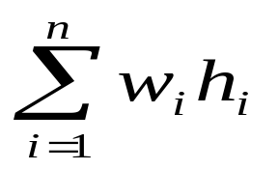
17.从未排序序列中依次取出元素与已排序序列中的元素作比较，将其放入已排序序列中的正确位置上，此方法称为（ ）；从未排序序列中挑选元素，并将其放入已排序序列的一端，此方法称为（ ）；依次将每两个相邻的有序表合并成一个有序表的排序方法叫做（ ）；当两个元素比较出现反序时（即逆序）就相互交换位置的排序方法叫做（ ）。
A．归并排序 B．选择排序 C．交换排序 D．插入排序
D
B
A
C

Slide 19
18.一组记录的关键字为（25，50，15，35，80，85，20，40，36，70），其中含有5个长度为2的有序表，用归并排序方法对该序列进行一趟归并后的结果为（ ）。
A．（15，25，35，50，20，40，80，85，36，70）
B．（15，25，35，50，80，20，85，40，70，36）
C．（15，25，50，35，80，85，20，36，40，70）
D．（15，25，35，50，80，20，36，40，70，85）
A

Slide 20
19. n个记录的直接插入排序所需记录的关键码的最大比较次数为（ ）。
A．nlog₂ n B．n²/2 C．(n+2)(n-1)/2 D．n-1
C

Slide 21
20. n个记录的直接插入排序所需记录最小移动次数为（ ）。
A．2(n-1) B．n²/2 C．(n+3)(n-2)/2 D．2n
A

Slide 22
21.对以下关键字序列用快速排序法进行排序，（ ）的情况排序最慢。
A．｛19，23，3，15，7，21，28｝ B．｛23，21，28，15，19，3，7｝
C．｛19，7，15，28，23，21，3｝ D．｛3，7，15，19，21，23，28｝
D

Slide 23
B
22.快速排序在（ ）情况下最不利于发挥其长处，在（ ）情况下最易发挥其长处。
  A．被排序的数据量很大
  B．被排序的数据已基本有序
  C．被排序的数据完全无序
  D．被排序的数据中最大的值与最小值相差不大
  E．要排序的数据中含有多个相同值
C

Slide 24
23.在平均情况下，快速排序时间复杂度为（ ），空间复杂度为（ ）；在最坏情况下（如初始记录已有序），快速排序的时间复杂度为（ ），空间复杂度为（ ）。
  A．O(n) B．O(log₂ n)
  C．O(nlog₂ n) D．O(n²)
C
B
D
A

Slide 25
24.一组记录的关键字为（45，80，55，40，42，85），则利用快速排序的方法，以第一个记录为基准得到一次划分结果是
（ ）。
A．（40，42，45，55，80，85） B．（42，40，45，80，55，85）
C．（42，40，45，55，80，85） D．（42，40，45，85，55，80）
C

Slide 26
25.对n个记录的线性表进行快速排序，为减少算法的递归深度，以下途述正确的是（ ）。
  A．每次分区后，先处埋较短的部分
  B．每次分区后，先处埋较长的部分
  C．与算法每次分区后的处埋顺序无关
  D．以上都不对
A

Slide 27
26.直接插入排序和冒泡排序的平均时间复杂度为（ ），若初始数据有序（即正序），则时间复杂度为（ ）。
A．O(n) B．O(log₂ n)
C．O(nlog₂ n) D．O(n²)
D
A

Slide 28
27.在直接选择排序中，记录比较次数为（ ）数量级，记录的移动次数为（ ）数量级。
A．O(n) B．O(log₂ n)
C．O(n²) D．O(nlog₂ n)
C
A

Slide 29
28.在堆排序过程中，由n个待排序的记录建成初始需要（ ）次筛选；由初始堆到堆排序结束需要进行（ ）次筛选；在每次筛运算过程中，记录的比较和移动次数的数量级为（ ），堆排序算法的时间复杂度为（ ）。
A．n B．n/2
C．log₂ n D．n-1
E．O(log₂ n) F．O(n)
G．O(nlog₂ n) H．O(n²)
B
D
E
G

Slide 30
29.一组记录的关键字为（45，80，55，40，42，85），则利用堆排序的方法建立的初始堆为（ ）。
A．（80，45，55，40，42，85） B．（85，80，55，40，42，45）
C．（85，80，55，45，42，40） D．（85，55，80，42，45，40）
B

Slide 31
B,D
30.下列序列中是堆的有（ ）。
A．（12，70，33，65，24，56，48，92，86，33）
B．（100，86，48，73，35，39，42，57，66，21）
C．（103，56，97，33，66，23，42，52，30，12）
D．（5，56，20，23，40，38，29，61，35，76）

Slide 32
31.设有1000个无序的元素，希望用最快的速度挑选出前20个最大的元素，最好选用（ ）算法。
A．冒泡排序 B．归并排序
C．堆排序 D．基数排序
C

Slide 33
D
32.下列排序算法中，（ ）算法会出现下面情况：在最后一趟结束之前，所有元素不在其最终的位置上。
A．堆排序 B．冒泡排序
C．快速排序 D．插入排序

Slide 34
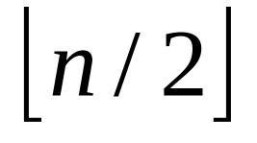
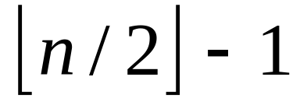
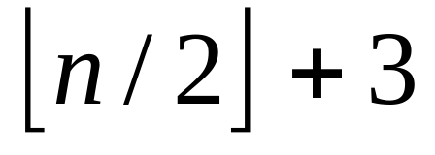
33.在含有n个元素的小根堆（堆顶元素最小）中，关键字最大的记录可能存储在（ ）位置上。
  A． B．
  C． 1 D．
D

Slide 35
34.在归并排序中，归并趟数的数量级表示为（ ），每趟需要进行记录的比较和移动次数的数量级表示为（ ），归并排序算法的时间复杂度为（ ）。
A．O(n) B．O(log₂ n)
C．O(nlog₂ n) D．O(n²)
B
A
C

Slide 36
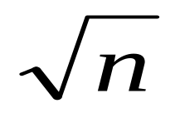
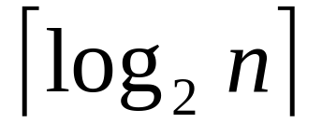
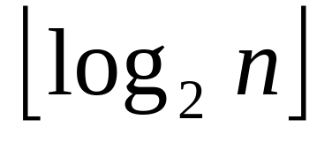
35.在归并排序过程中，需归并的趟数为（ ）。
A．n
B．
C．
D．
C

Slide 37
36.已知数据表A中每个元素距其最终的位置不远，则采用（ ）排序算法最省时间。
A．堆排序
B．插入排序
C．直接选择排序
D．快速排序
B

Slide 38
37.下列排序算法中，某一趟（轮）结束后未必能选出一个元素放在其最终位置上的是（ ）。
A．堆排序
B．冒泡排序
C．直接插入排序
D．快速排序
C

Slide 39
38.快速排序算法在最好情况下的时间复杂度为（ ）。
A．O(n)
B．O(n²)
C．O(nlog₂ n)
D．O(log₂ n)
C

Slide 40
39.快速排序方法在（ ）情况下最不利于发挥其长处。
A.要排序的数据量太大 B．要排序的数据中含有多个相同值
C．要排序的数据已基本有序 D．要排序的数据个数为奇数
C

Slide 41
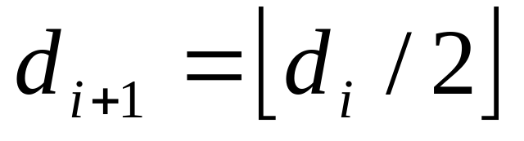
二、填空题
1.在对一组记录（50，40，95，20，15，70，60，45，80）进行希尔排序时，假定取
, 0≤i≤t-1，其中t=、d₀=n、d_{t}=1，n为待排序记录的个数，则第二趟排序结束后前4条记录为＿＿＿＿＿＿。
（15，20，50，40）

Slide 42
2.在对一组记录
（50,40,95,20,15,70,60,45,80）进行直接插排序时，当把第7个记录60插入到有序表时，为寻找插入位置需比较＿＿＿＿＿＿次。
3

Slide 43
3.在直接插入和直接选择排序中，若初始数据基本有序，则选用＿＿＿＿＿＿，若初始数据基本反序，则选用＿＿＿＿＿＿。
直接插入排序
直接选择排序

Slide 44
4.在对一组记录（50，40，95，20，15，70，60，45，80）进行直接选择排序时，第4次交换和选择后，未排序记录（即无序表）为＿＿＿＿＿＿。
（50，70，60，95，80）

Slide 45
5.在对一组记录（50，40，95，20，15，70，60，45，80）进行冒泡排序时，第一趟需进行相邻记录的交换的次数为＿＿＿＿＿＿，在整个排序过程中共需进行＿＿＿＿＿＿趟才可完成。
6
7

Slide 46
6. n个记录的冒泡排序算法所需最大移动次数为＿＿＿＿＿＿，最小移动次数为＿＿＿＿＿＿。
3n(n-1)/2
0

Slide 47
7.如果n个记录的被排序文件的初始状态是逆序时，采用冒泡排序算法，则所需记录关键码的比较次数为＿＿，记录移动次数为＿＿＿。
n(n-1)/2
3n(n-1)/2

Slide 48
8.对n个元素的序列进行冒泡排序，最小的比较次数是＿＿＿＿＿＿，此时元素的排列情况＿＿＿＿＿＿＿，在＿＿＿＿＿＿＿＿＿的情况下比较次数最多，其比较次数为＿＿＿＿＿。
n-1
已从小到大排列
元素从大到小排列
n(n-1)/2

Slide 49
9.设有字符序列（Q，H，C，Y，P，A，M，S，E，D，F，X）要求按字符升序排列，则：
（1）采用初始步长为4的Shell排序，一趟扫描的结果是：＿＿＿＿＿＿。
（2）采用以首元素为分界元素的快速排序，一趟扫描的结果是：＿＿＿＿＿＿。
(E，A，C，S，P，D，F，X，Q，H，M，Y)
(F，H，C，D，P，A，M，E，Q，S，Y，X)

Slide 50
10.对n个结点进行快速排序，最大比较次数是＿＿＿＿＿＿。
n(n-1)/2

Slide 51
11.利用快速排序方法记录（50，40，95，20，15，70，60，45，80）进行快速排序，其需递归调用的次数为＿＿＿＿＿＿，其中第二次次递归调用是对＿＿＿＿＿＿＿＿＿＿一组记录进行快速排序。
6
（45，40，15，20）

Slide 52
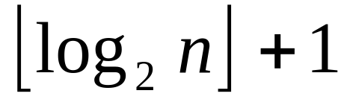
12.从时间上看，快速排序的平均性能好于其他排序方法，但从空间上看，快速排序需要一个栈空间来实现递归，若每一趟快速排序都将记录序列均匀地分割成长度相接近的两个序列，则栈的最大深度（含最外层也进栈）为＿＿＿＿＿＿；在最坏情况下，栈的深度为＿＿＿＿＿＿；如果每次先对较短的子序列进行快速排序，则栈的最大深度降为＿＿＿＿＿＿；所需要的附加空间为＿＿＿＿＿＿。
O(n)
O(log₂ n)
O(log₂ n)

Slide 53
13.在对一组记录（50，40，95，20，15，70，60，45，80）进行（大根）堆排序时，根据初始记录构成初始堆后，最后4条记录为
＿＿＿＿＿＿＿＿＿＿＿＿ 。
(50，60，40，20)
;

Slide 54
14.在堆排序和快速排序中，若原始状态记录接近正序或反序，则选用＿＿＿＿＿＿，若原始记录无序，则最好选用＿＿＿＿＿＿。
堆排序
快速排序

Slide 55
15.对于直接插入排序，冒泡排序，简单选择排序，堆排序，快速排序有：
（1）当文件“局部有序”或文件长度较小的情况下，最佳的内部排序方法是＿＿＿＿＿＿。
（2）快速排序在最坏情况下时间复杂度是＿＿＿＿＿＿比＿＿＿＿＿＿性能差。
（3）就平均时间而言，＿＿＿＿＿＿最佳。
直接插入排序
O(n²)，堆排序
快速排序

Slide 56
16.在插入排序、希尔排序、选择排序、快速排序、堆排序、归并排序和基数排序中，排序是不稳定的有＿＿＿＿＿＿。
希尔排序、选择排序、快速排序和堆排序

Slide 57
17.在内部排序中，平均比较次数最少的是＿＿＿＿＿＿，要求附加的内存容量最大的是＿＿＿＿＿＿，排序时不稳定的有＿＿＿＿＿＿等几种方法。
快速排序
归并排序
希尔排序，堆排序，快速排序，选择排序

Slide 58
18.在归并排序中，若待排序记录的个数为20，则共需要进行＿＿＿＿＿＿趟归并，在第三趟归并中是把长度为＿＿＿＿＿＿的有序表归并为长度为＿＿＿＿＿＿的序表。
5
4
8

Slide 59
19.在堆排序，快速排序和归并排序中，若只从存储空间考虑，则应首先选取方法， 其次选用＿＿＿＿＿＿方法，最后选取＿＿＿＿＿＿方法；若只从排序结果的稳定性考虑，则应选取 ＿＿＿＿＿＿方法；若只从平均情况下排序最快考虑，则应选取＿＿＿＿＿＿方法；若只从最坏情况下排序最快并且要节省内存考虑，则应选取＿＿＿＿＿＿方法。
堆排序，快速排序，归并排序，归并排序，快速排序，堆排序

Slide 60
20.目前以比较操作为基础的内部排序的时间复杂度T（m）的范围是＿＿＿＿＿＿；其比较次数与待排序记录的初始状态无关的是＿＿＿＿。
O(nlog₂ n)～O(n₂)
直接选择排序

Slide 61
21.设有一个n个元素的堆R，有R(i)≥R(2i)且R(i)≥R(2i+1)，取出堆中最大元素后，将它重新调整成堆所需时间复杂度为＿＿＿＿＿＿。
O(log₂ n)

Slide 62
22.在插入排序、希尔排序、选择排序、快速排序、堆排序、归并排序和基数排序中，平均比较次数最少的是＿＿＿＿＿＿，需要内存容量最多的是＿＿＿＿＿＿。
快速排序
基数排序

Slide 63

OK

